Slide 1
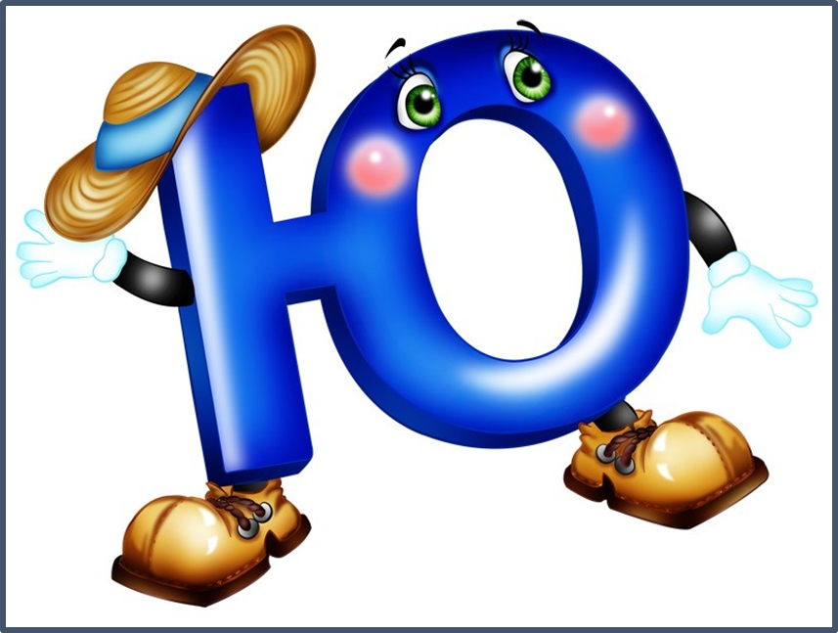
Навчання грамоти
Читання
Букварний період
Урок 78
Велика буква Ю. Читання слів і тексту з вивченими літерами

Slide 2

Організація класу
Сіли рівно, озирнулись,
Один одному всміхнулись.
Якщо добре працювати –
Вийдуть гарні результати.
Тож не гаємо ми час,
Бо знання чекають нас!

Slide 3
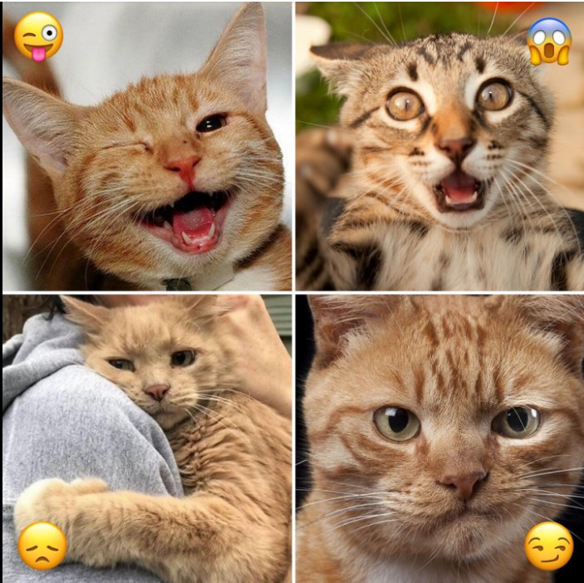
Налаштування «Який я сьогодні?»
Вибери котика, що відображає твій настрій на початку уроку

Slide 4
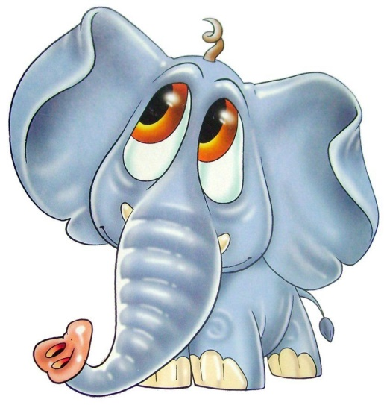
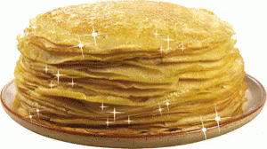
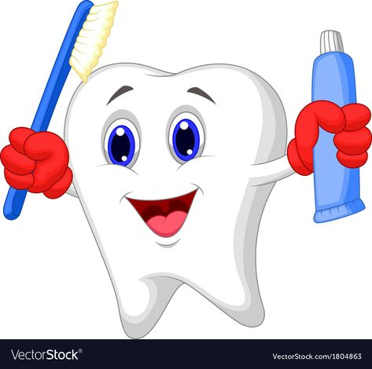
Артикуляційні вправи
«Млинці»
«Слоник»
«Чистимо зубки»
Посміхнись, трохи відкрий рот і поклади широкий язик на нижню губу
Губи витягни «трубочкою» вперед, як під час вимовляння зву­ка [у]. Губи й зуби майже зімкнені. Утримуй губи в такому положенні 5—10 секунд.
Посміхнися, покажи зуби, відкрий рот і кінчиком язика «почисти» нижні (верхні) зуби зсередини.

Slide 5
Домашнє читання
Дідусь Юхим подарував Юркові книжку про верблюдів. Вона була з яскравими малюнками і дуже цікава. Юрась захопився книжкою. Навіть про іграшки забув.
Із книжки він дізнався, де живуть верблюди. Чому на спині в них горби. Як довго верблюди можуть обходитись без води і їжі.
Юрко захотів побувати в пустелі і побачити живого верблюда.
— У пустелю потрапити складно, — сказав дідусь. — А в
зоопарк підемо. Там побачиш справжнього верблюда
Підручник, сторінка
43

Slide 6
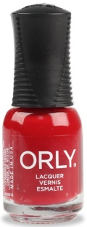
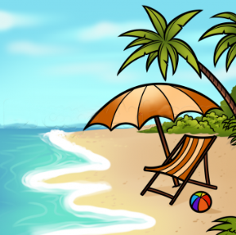
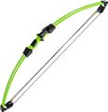
Пригадай
Назви голосні звуки.
а о у е и і
Назви букви для позначення голосних звуків.
а о у е и
я ю і
Назви букви, що позначають м’якість попередніх приголосних
ь і ю я
Якими буквами і коли на письмі можна позначати звук [а]?
Якими буквами і коли на письмі можна позначати звук [у]?
[а]
[у]
– а
= я
– у
= ю
лак
пляж
лук
плюс

Slide 7
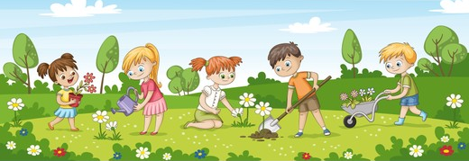
Послухай вірш Н.Забіли.
Юрасик любить працювати,
Він юний садівник, юннат.
З юрбою малюків завзятих
За школою він садить сад.
ю
Який звук чуємо найчастіше у цих рядках?
Згадай, якими буквами і коли на письмі можна позначати звук [у]?
Що ти вже знаєш про букву ю?
[л’у]
[й’у]
– у
лю-бить
Ю-рась
[у]
= ю

Slide 8
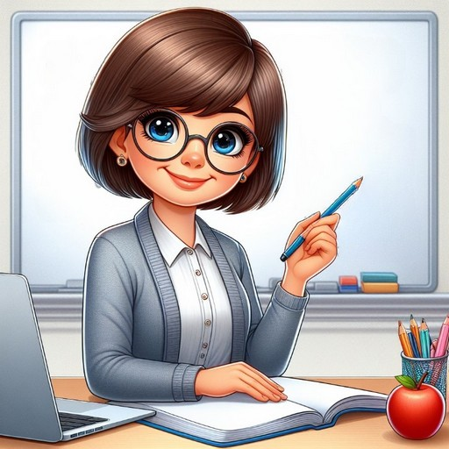
Повідомлення теми уроку
Сьогодні на уроці читання ми познайомимось з великою друкованою буквою «Ю».
Будемо удосконалювати вміння читати слова та речення, працювати з прочитаним твором.
Напишемо диктант.

Slide 9
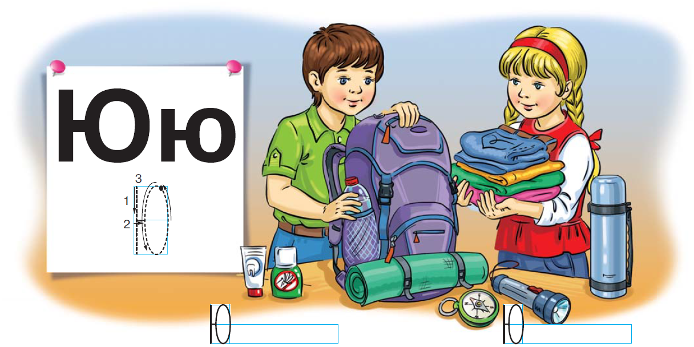
Хто зображений на малюнку? Що роблять діти? Куди збираються? Що беруть із собою? Що ще можна порадити їм узяти для походу? Який настрій у дітей?
Чи доводилося тобі бувати в поході, коли? Що цікавого було в поході? Чи є бажання піти в похід ще раз?
Придумай на букву «ю» імена дітям, зображеним на малюнку. З якої букви їх треба писати? Коли ще вживається велика літера?
Підручник, сторінка
44

Slide 10
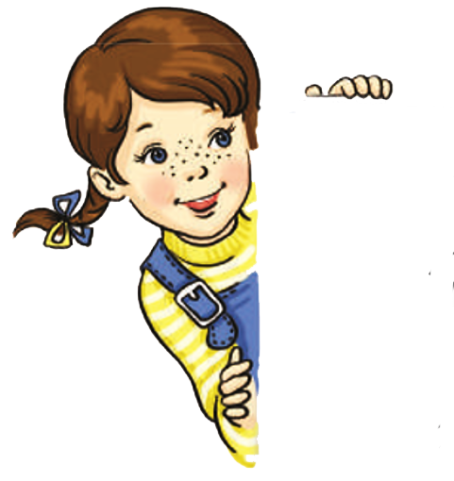

Прочитай завдання Читалочки
Ю-рій Ю-лі-я Ю-щен-ко
Юр-ко Ю-ля Юр-чук
Ю-рась Ю-лень-ка Ю-хи-мен-ко
гріють
плавають
пірнають
виринають
годують
готують
рятують
шукають
зеленіють
прибирають
поливають
зрізають
Підручник, сторінка
44

Slide 11

Прочитай удвох
— Юля і Юрко складають рюкзак.
— Вони збираються до школи?
— Ні! Юля з Юрком ідуть у похід.
— Ідуть самі?
— Ні, з татом і мамою.
— Це правильно! З дорослими буде цікаво і безпечно.
´
Підручник, сторінка
44

Slide 12
Прочитай текст. Придумай заголовок
Весною шпаки повертаються з вирію. Люди радісно зустрічають птахів. Розвішують у садках шпаківні. Шпаки поселяються там і збирають багато шкідників.
´
Як ти розумієш значення висловів вирій, шпаківні, шкідники?
Про кого розповідається в тексті?
Звідки повертаються шпаки?
Чому люди радіють їм?
Як готуються до зустрічі птахів?
Придумай свій заголовок до тексту?

Slide 13
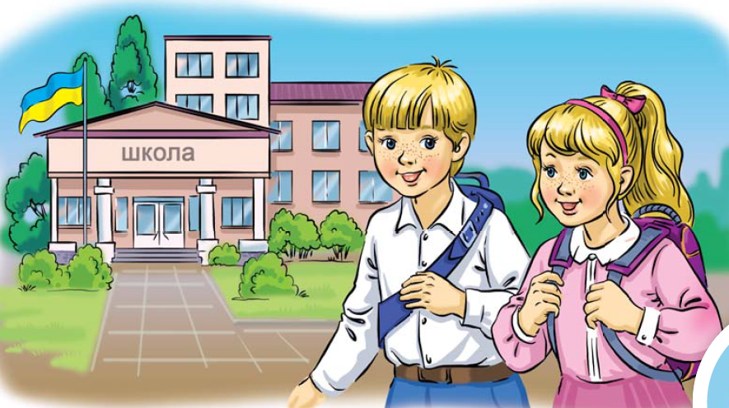
Вправа «Входження в малюнок»
Хто зображений на ілюстрації?
Що відбувається на картинці?
Як ти гадаєш, про що йтиметься у тексті?

Slide 14
Прочитай текст
Друзі
Юля і Юрко — справжні друзі. Вони всюди рàзом. Уранці поспішають до школи. У класі сидять за першою партою. Дружно працюють на уроках: читають, пишуть, малюють. А на перерві полюбляють розважатися.
Юрко і Юля схожі між собою. Мають біляве волосся. З-під брів виблискують сірі очі. На носиках рясніють веснянки. І сміються
друзі однàково весело.
Юля і Юрко завжди допомагають одне одному.
Підручник, сторінка
45

Slide 15
Вправа «Запитання до тексту»
Які слова в тексті тобі не зрозумілі?
Про кого розповідається в тексті?
Як звали друзів?
Що вони роблять разом?
Чим схожі між собою?
А в тебе є друзі? Розкажи про них.

Slide 16
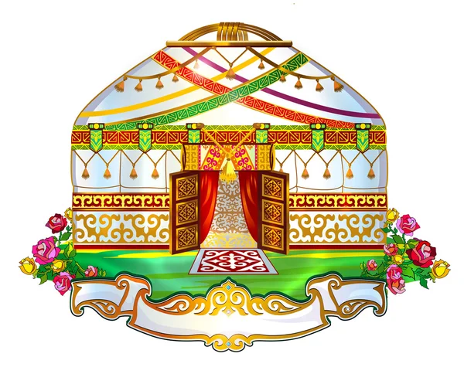
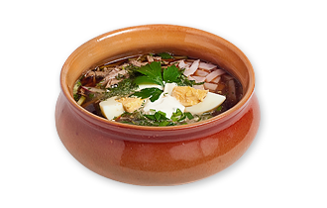
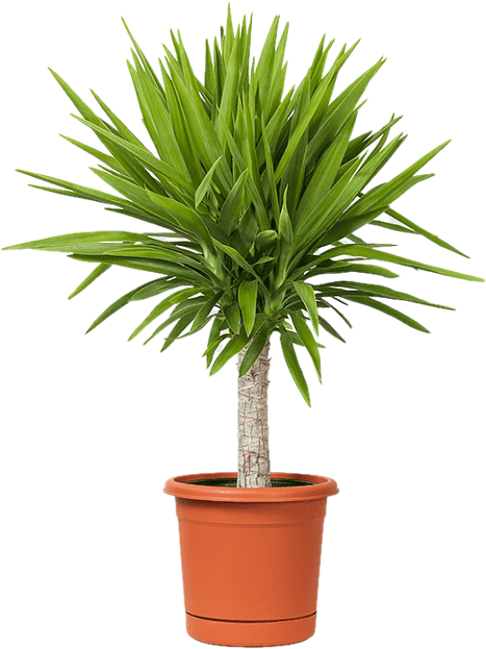
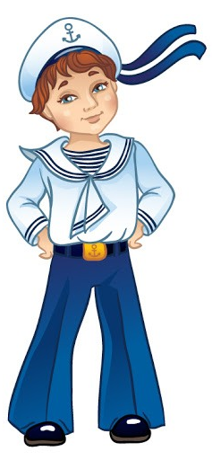
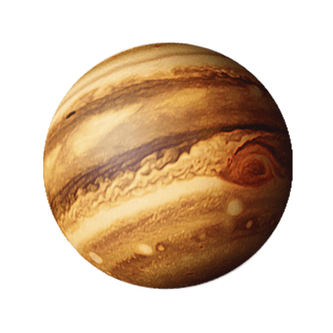

Гра «Картинка заблукала»
Назви усі картинки. На яку літеру починаються майже усі тобою названі слова? Скажи, яка картинка зайва? Чому?

Slide 17
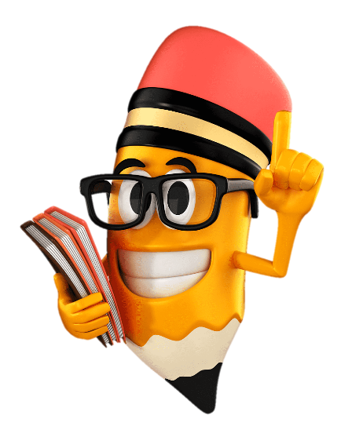
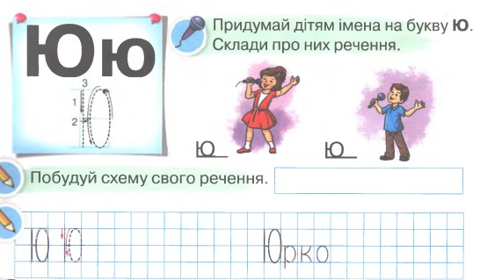
Робота в зошиті
Надрукуй велику букву «Ю» і слово з нею у клітинках.
Зошит, сторінка
71

Slide 18
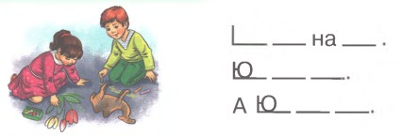
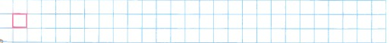
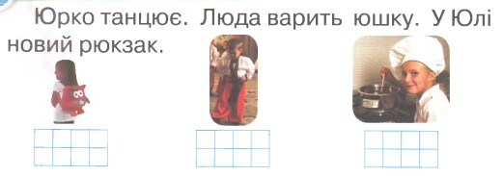
Робота в зошиті
Прочитай речення. Надрукуй імена дітей.
люстра, Юрко, тюлень, рюкзак, юнга, ключі, сюжет, мюслі.
Склади речення за світлиною і схемами
Надрукуй перші склади продиктованих слів
лю
Юр
тю
рюк
юн
клю
сю
мюс
Зошит, сторінка
71

Slide 19


Вправа «Мікрофон»
Яке злиття звуків ми сьогодні вивчали?
Якою буквою позначаємо два звуки [йу]?
Послухай і скажи, де ти чуєш злиття [йу] — на початку слова чи після голосного : пірнаю, юнга, Юра, літають, співають.
Добери слова зі злиттям лю, ню.
Добери слова, які пишуться з великої букви Ю.

Slide 20


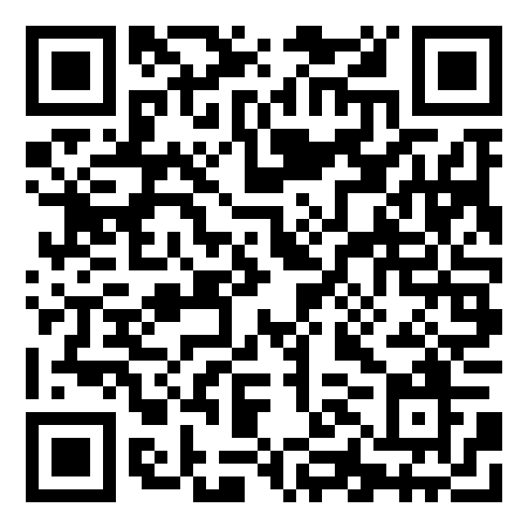

Online завдання
Відскануй QR-код або натисни жовтий круг!

Slide 21
Рефлексія «Який я зараз?»
Вибери котика, що відображає твій настрій на кінець уроку

